Slide 1
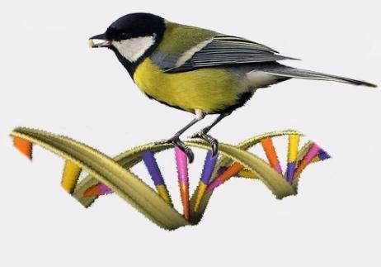
Dier-persoonlijkheid:
Het belang van het individu
Kees van Oers
NIBI Onderwijsconferentie, Lunteren 11 januari 2013

Slide 2
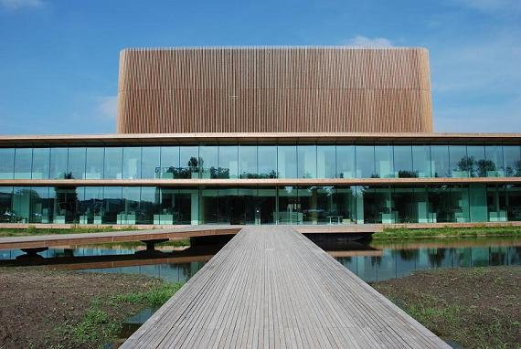
NIOO-KNAW
Academie instituut
Onderzoeksinstituut
~ 200 werknemers
4 afdelingen - Animal Ecology/ Dierecologie

Slide 3
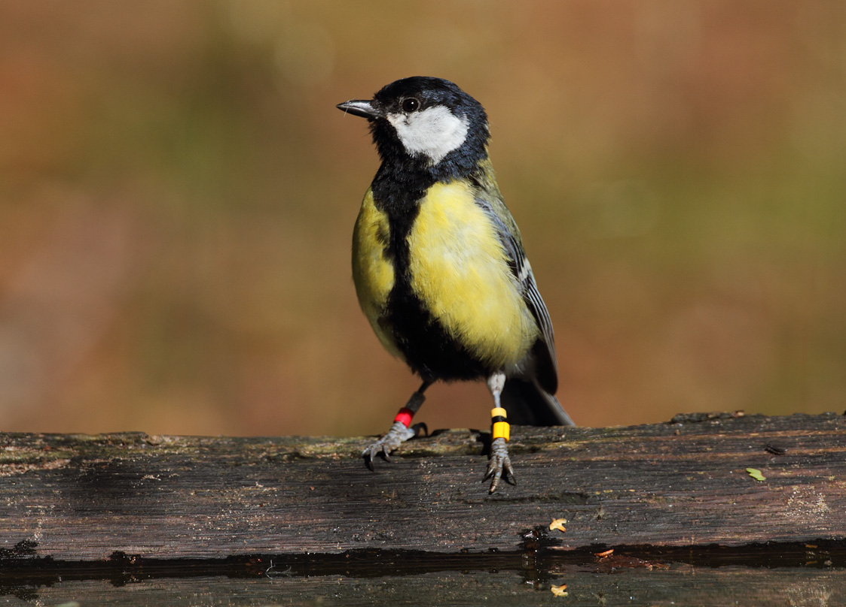
Deze lezing
Variatie
Persoonlijkheid
  Concept
  Geschiedenis
  Studie systeem
Oorzaken & Gevolgen
  Genetisch
  Omgeving
  Fitness
Foto: Koos Dansen

Slide 4
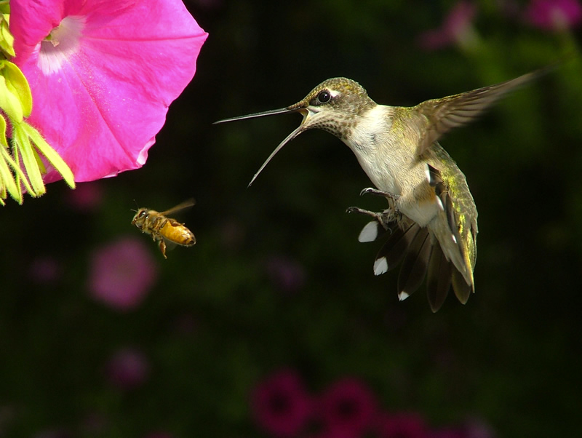
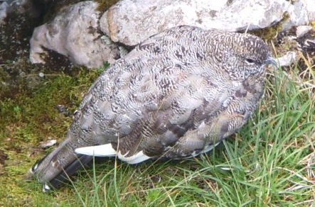
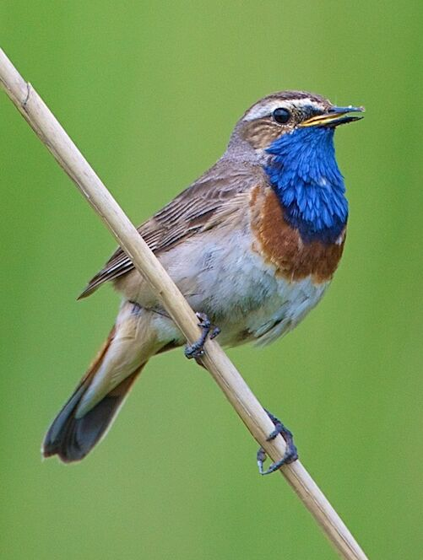
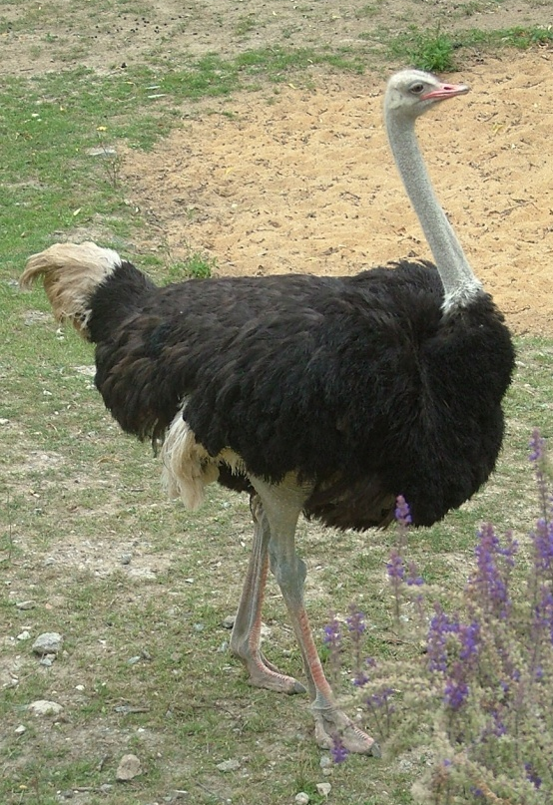
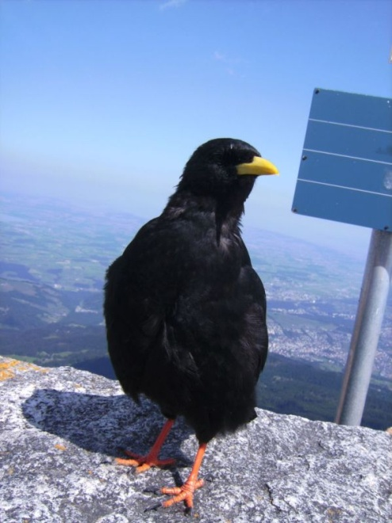
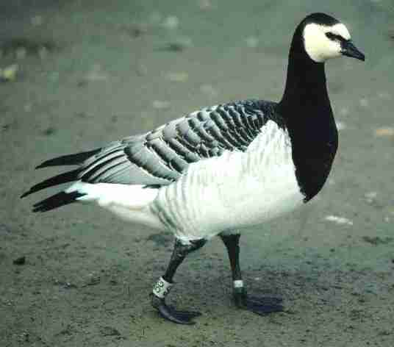

Observatie 1: interspecifieke variatie
Photo credit John C. Stroud
Darwin:
Origin of species (1859)
Waarom bestaat deze variatie
Netherlands Institute of Ecology (NIOO-KNAW)
Notes:
4

Slide 5
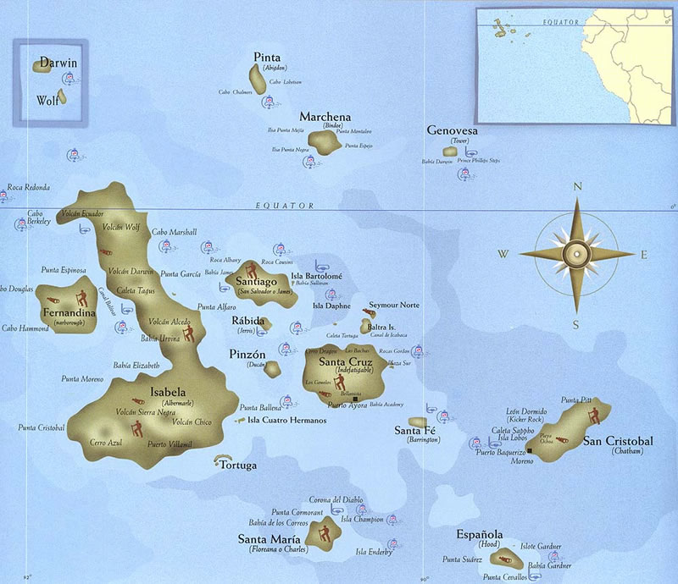
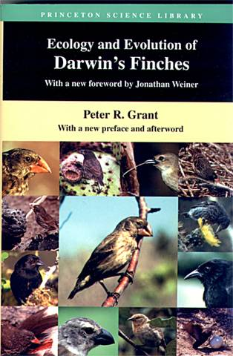

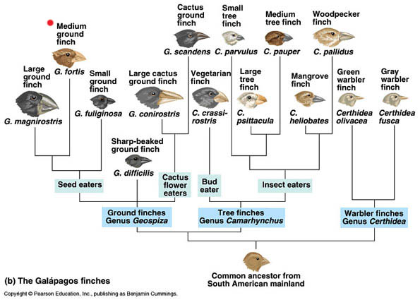
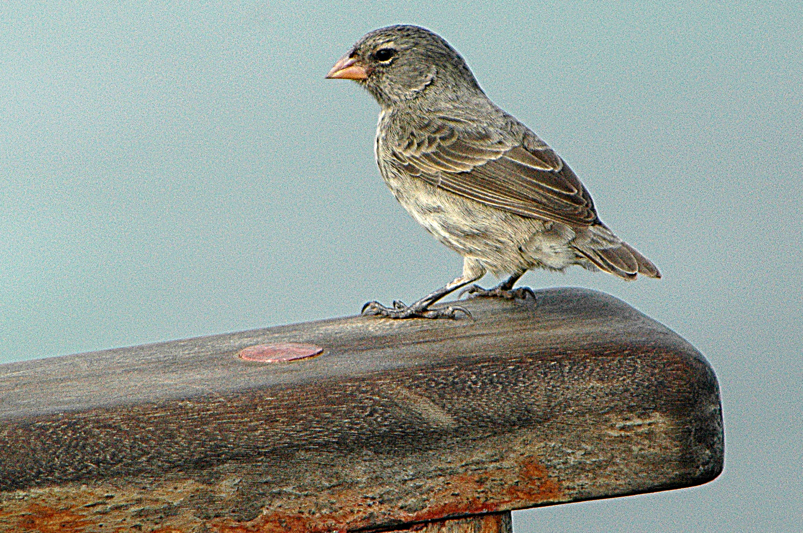
Variatie tussen soorten
voorbeeld: Darwin vinken
Niche differentiatie + reproductieve isolatie

Slide 6
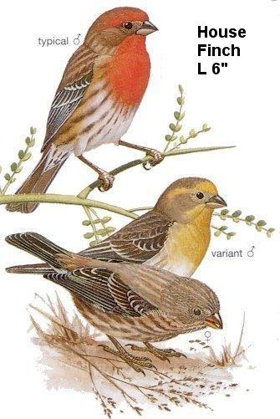
2: Variatie binnen soorten
House Finch
(mexicaanse roodmus)
Kleur variatie tussen mannen
Varieert tussen rood en geel
Voedselkeuze voor de rui
Omkeerbaar

Slide 7
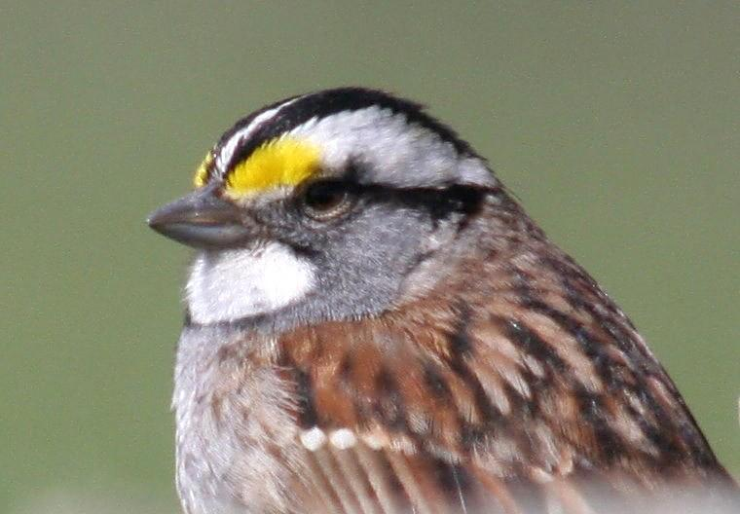
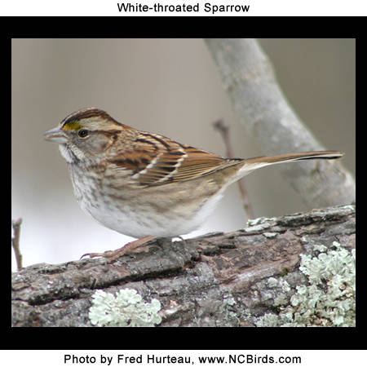
Variatie binnen soorten
White-throated Sparrow
(Witkeelgors)
Kleurvariatie in mannen (WS; TS)
Onderliggende genetische verschillen
Onomkeerbaar
WS >zang, >agressief, >dominant
TS > voeren van jongen
Voorkeur van TS bij vrouwen!!!!
Paring daarom dissortattief
  (WS-TS en TS-WS)

Slide 8

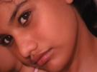
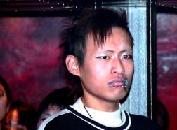
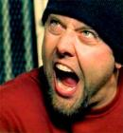
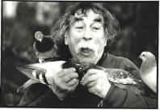

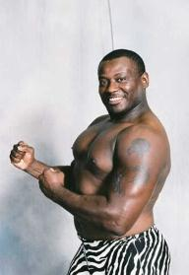
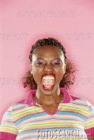
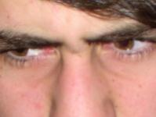
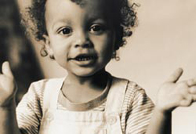
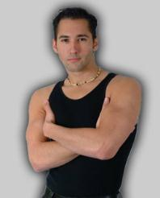
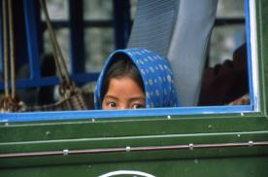
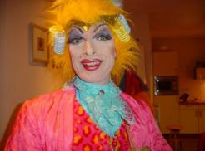
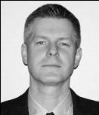


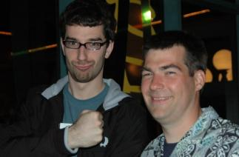
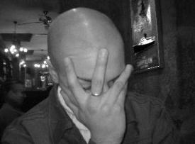
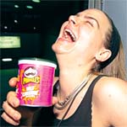
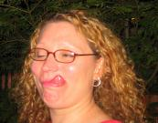
Mensen verschillen van elkaar in hun gedrag en zijn beperkt flexibel

Slide 9
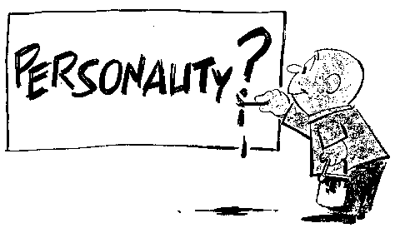
Persoonlijkheid
Patronen van gedragingen en gedachten in verschillende situaties
O.P. John. 1990. In: handbook of personality.
Notes:
9

Slide 10
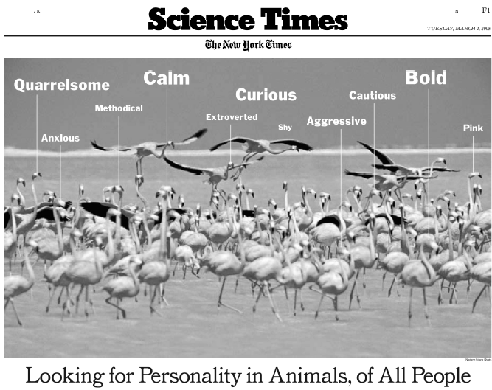
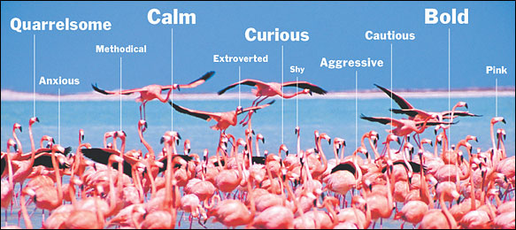

Slide 11
Werk-definitie dier-persoonlijkheid
Consistente individuele gedragsverschillen
Meerdere “gecorreleerde” gedragingen
Voorspelbaarheid tussen contexten
Emergente eigenschap van een individu
Notes:
11
11

Slide 12
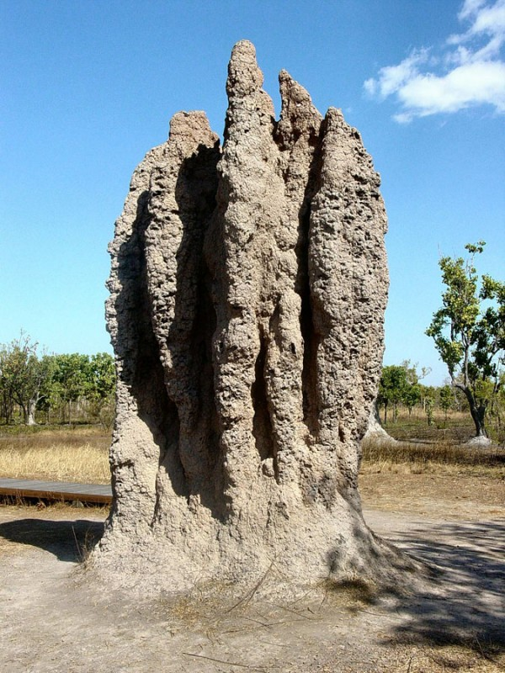

Slide 13


Eerste wetenschappelijke aanduidingen
Darwin 1872:
“Emotions exist in humans and non-human animals”
In:

Slide 14
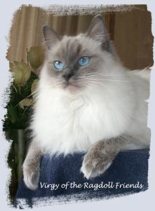
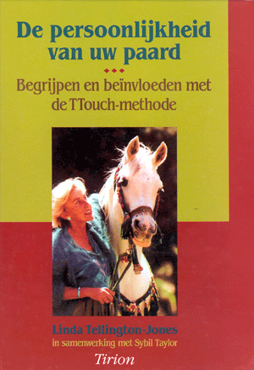
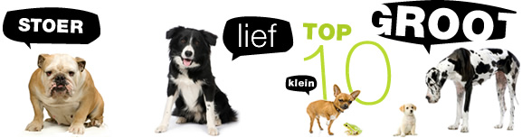
Iedereen kent het eigenlijk wel…….
Huisdieren
Anthropomorfisme?

Slide 15
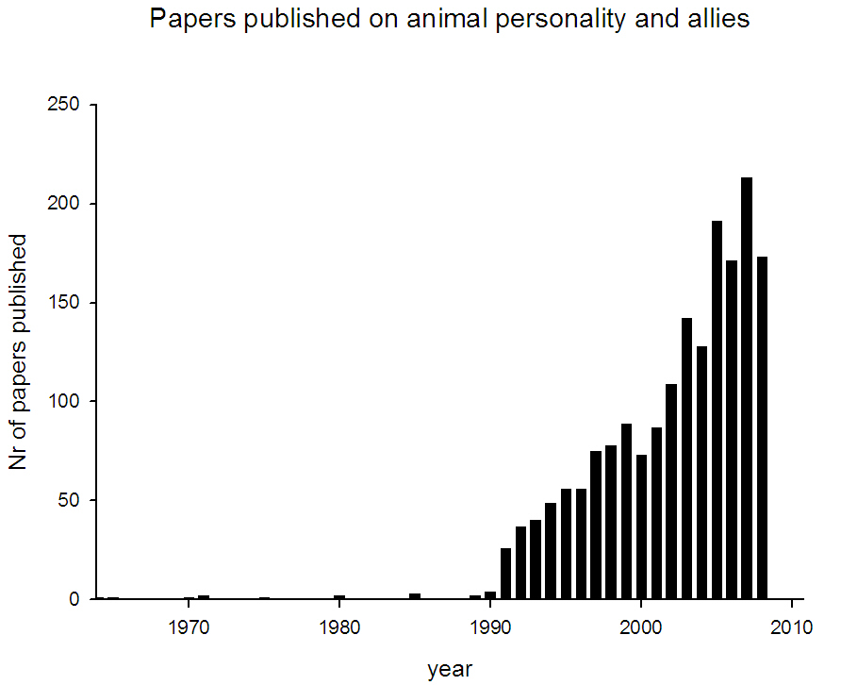
Publicaties over dier-persoonlijkheid
Ginsberg 1964. Social behavior and social hierarchy in the formation of personality profiles in animals
Burtt 1973. Personality as a variable in the behaviour of birds
van Oers & Naguib 2013

Slide 16
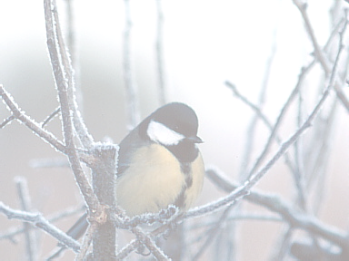
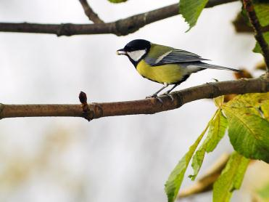
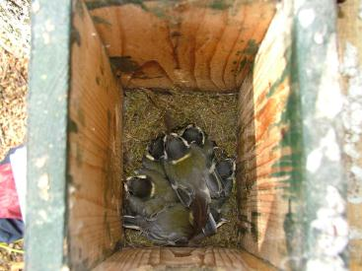
HUIDIGE ONDERZOEKSVRAGEN:
Waarom bestaat er variatie in persoonlijkheid?
Onderliggende mechanismen
  Genetisch: Van Oers & Mueller 2010, Physiologisch: Jaap Koolhaas
Omgevingsinvloeden
e.g. Stamps & Groothuis 2010, Trillmich & Hudson 2011
Fitness consequenties
e.g. Reale et al. 2010

Slide 17
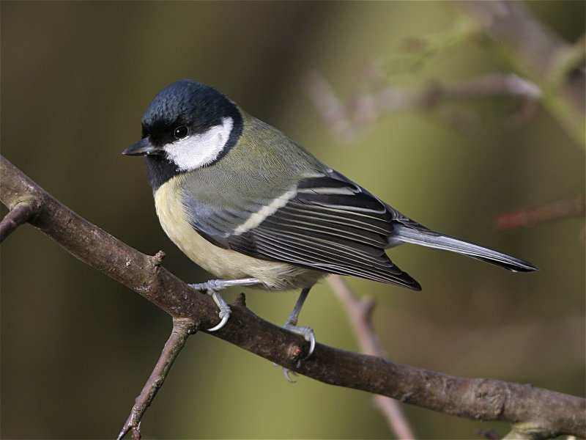
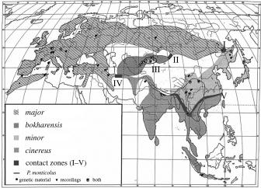
“Perhaps the most complete study of the ecological and evolutionary significance of animal personality involves work with great tits.”
Andy Sih et al. TREE 2004

Slide 18
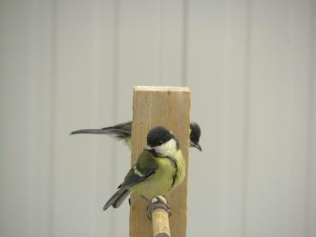
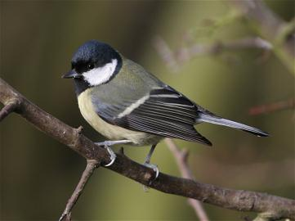
Ecologische modelsoort: de koolmees
Brede kennis van de ecologie (1955)
Mogelijkheid tot kweken in gevangenschap
Vangen, ringen en volgen van individuen in het wild
Wilde en kooivogels testen op standaardmanier
Natuurlijke selectie meten in wilde populatie
DUS: Gedetailleerde metingen in het lab vergelijken met consequenties in natuurlijke populaties

Slide 19
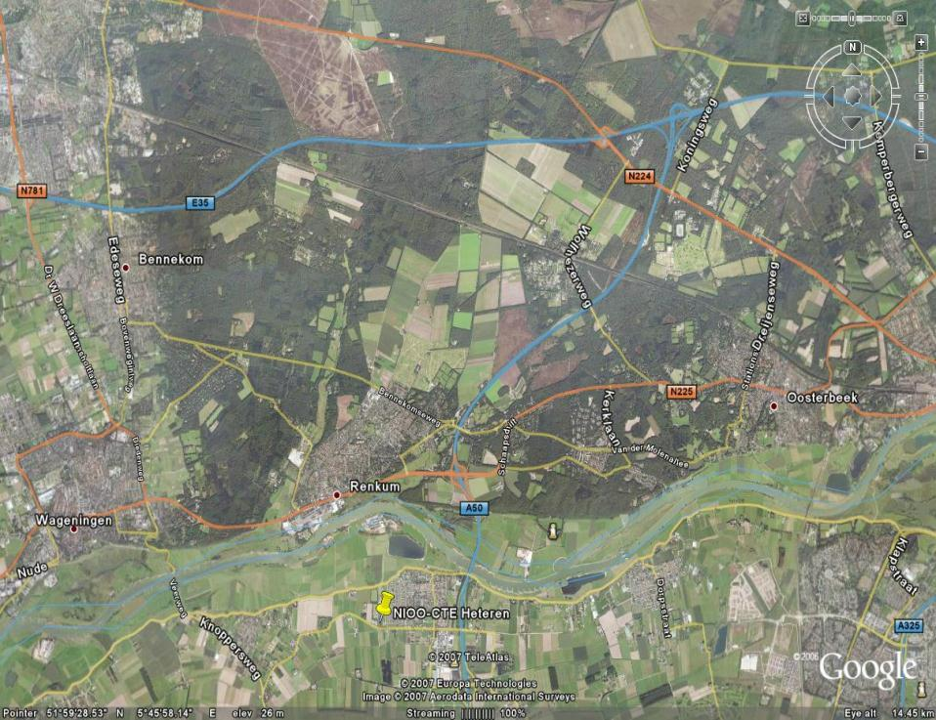
Westerheide

Slide 20
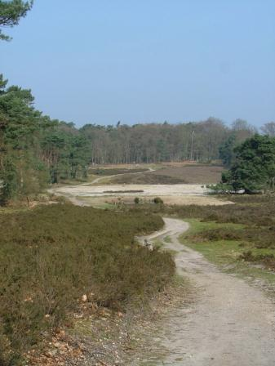
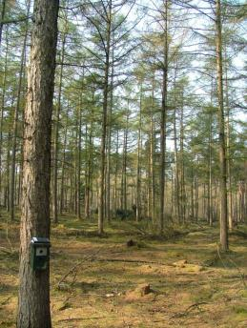



Westerheide / Warnsborn

Slide 21





Slide 22



NIOO onderzoek
Natuurlijke populatie
Gevangenschap
Oorzaken
genetisch
physiology
omgeving
Gevolgen
gedrag
Fitness

Slide 23

Personality
Exploratief gedrag
N
N
= 3015
= 8991
Mean = 16.8
Mean = 18.9
SD = 8.0
SD = 9.23
traag
snel
Notes:
23

Slide 24



Vroeg Exploratief Gedrag
Vreemd voorwerp
Onbekende ruimte
Early Exploratory Behaviour (EEB)

Slide 25

Voorzichtige vogel

Slide 26

Brutale vogel

Slide 27


Consistentie in gedrag
Twee testen op de reactie op een vreemd voorwerp
Rs = 0.64, P < 0.001
5
4
3
Novel object score 1
2
1
0
0
1
2
3
4
5
Novel Object score 2
Verbeek et al. 1994. Animal behaviour

Slide 28

Consistentie van het gedrag over langere tijd
Exploratie score
Carere et al. 2005. Animal Behaviour

Slide 29

Gecorreleerd met gedrag en fysiologie:
Risico nemen na verjagen
Agressiviteit
Dominantie
Leergedrag
Vasthoudendheid
Zang
Immunologie
Hormoonlevels
Dus:
exploratief gedrag zegt iets over individuele verschillen
Kunnen we gebruiken als maat voor persoonlijkheid
Netherlands Institute of Ecology (NIOO-KNAW)

Slide 30



Risico gedrag

Slide 31
Waarom is er variatie in persoonlijkheid?
Onderliggende mechanismen
  Genetisch: Van Oers & Mueller 2010, Physiologisch: Jaap Koolhaas
Omgeving
e.g. Stamps & Groothuis 2010, Trillmich & Hudson 2011
Fitness consequenties
e.g. Reale et al. 2010

Slide 32





Gedrag van Kees van Oers

Slide 33





Mijn 2 zoons
Gedrag is erfelijk maar………

Slide 34




Kunstmatige selectie:
- extreme fenotypes
- genetische achtergrond

Slide 35










Selectielijnen

Slide 36


Persoonlijkheidskenmerken zijn erfelijk
Exploratief gedrag
Risico gedrag
snel
voorzichtig
traag
brutaal
30-50% van variatie komt door genetische verschillen
MAAR WELKE GENEN???
Drent, van Oers & van Noordwijk 2003. Proc. Roy. Soc.
Van Oers et al 2004 Proc. Roy. Soc.

Slide 37


Kandidaat-genen en persoonlijkheid bij mensen

Slide 38

DRD4 gene
Great tit DRD4 (PmaDRD4)
SNP (SNP830) in Exon 3: stille C/T mutatie
SNP
Single
Nucleotide
Polymorphism
T
T
T
C
C
C/C, C/T, T/T
SNP
Fidler, van Oers et al. Proc Roy Soc 2007

Slide 39



Lijnen verschillen in allelfrequentie
Snelle dieren hebben meer T allelen

Slide 40



Wilde dieren
Dopamine gen is ook een persoonlijkheidsgen bij koolmezen
verklaart 8% van de variatie
DRD4 genotype
Fidler, van Oers et al. Proc Roy Soc 2007

Slide 41

Populatievergelijking
Korsten et al. Mol. Ecol. 2010

Slide 42

DRD4 associeert met persoonlijkheid in Westerheide
Niet consistent over de populaties
  Verschillen in onderliggende mechanismen?
  SNP is niet de functionele mutatie!
Korsten et al. Mol. Ecol. 2010

Slide 43


Genetica van dier-persoonlijkheden
Veel overeenkomsten met mensen: zelfde genen, zelfde structuur, zelfde problemen
Goed model om te onderzoeken hoe genen tot expressie komen in een variabele omgeving

Slide 44
Waarom is er variatie in persoonlijkheid?
Onderliggende mechanismen
  Genetisch: Van Oers & Mueller 2010, Physiologisch: Jaap Koolhaas
Omgeving
e.g. Stamps & Groothuis 2010, Trillmich & Hudson 2011
Fitness consequenties
e.g. Reale et al. 2010

Slide 45
(Sociale) omgevings afhankelijkheid

Slide 46

Stabiliteit van de verschillen
langzame en snelle dieren
solitair getest en met een mannelijke soortgenoot
snelle en langzame soortgenoten
vraag: hoe reageren snelle en langzame mezen op snelle en langzame soortgenoten

Slide 47


Stabiliteit van de verschillen
brutaler
met
SE
brutaler
zonder
FE
activiteit van mannelijke soortgenoot
van Oers et al. 2004. Behavioural Ecology

Slide 48


Stabiliteit van de verschillen
brutaler
met
traag
snel
brutaler
zonder
activiteit van mannelijke soortgenoot
van Oers et al. 2004. Behavioural Ecology
Alleen langzame dieren trekken zich iets aan van een soortgenoot
Correlatie tussen eigenschappen is omgevingsafhankelijk

Slide 49
Waarom is er variatie in persoonlijkheid?
Onderliggende mechanismen
  Genetisch: Van Oers & Mueller 2010, Physiologisch: Jaap Koolhaas
Omgeving
e.g. Stamps & Groothuis 2010, Trillmich & Hudson 2011
Fitness consequenties
e.g. Reale et al. 2010

Slide 50
Fitness consequenties van dier-persoonlijkheden
FITNESS
Life history
Buitenechtelijke
jongen
Mating
success
Reproductive
Reproductief succes
success
Survival
eigenschappen
Overleving
Ecologisch
Relevante
situaties
Communicatie Dominantie
Fourageren
Paren
Samenwerking
Gedragseigenschappen
Gedragstesten
Personality
Notes:
50

Slide 51
Males
2001
Females
Overleving
2002
- is persoonlijkheidsafhankelijk
- variatie tussen geslachten en jaren
-> Habitat heterogeniteit
Door variatie in bv. :
Voedsel
Weer
Dichtheid
2003
Volwassen overleving
2004
2005
2006
traag
snel
Exploratief gedrag
Dingemanse et al. 2004
Fucikova, Drent & van Oers 2011

Slide 52

Kwaliteit jongen
Partner:
extreem langzaam (a)
Intermediair (b,c)
Extreen snel (d)
Gewicht jongen bij uitvliegen (g)
traag
snel
traag
snel
Exploratief gedrag vrouwtje
Both et al. (2005) J. Anim. Ecol.
Effect van persoonlijkheid op reproductie varieert met partner
Netherlands Institute of Ecology (NIOO-KNAW)

Slide 53



Buitenechtelijke jongen komen veel voor bij vogels
Monogame paren
Vrouwen gaan vreemd
bij 90 % van de vogelsoorten
0%
86%
96%
Meeste studies kijken naar kwaliteit van de mannen
Alternatief: passen sommige dieren gewoon niet zo goed bij elkaar?
Maar waarom?
Persoonlijkheid kan misschien wat variatie verklaren

Slide 54

Genetische informatie in de verkeerde handen
He, wacht eens even
!!@#$@#?!?!?
Hey, wait a minute here!!!!!

Slide 55

Buitenechtelijke jongen en persoonlijkheid
0.30
Trage man
Snelle man
0.25
0.20
proportie nesten met B-E Jongen
0.15
0.10
0.05
0.00
traag
intermediair
snel
exploratie type vrouwtje
Van Oers et al 2008 Anim Behav.

Slide 56
Buitenechtelijke jongen en persoonlijkheid
0.30
Trage man
Snelle man
0.25
0.20
proportie nesten met B-E Jongen
0.15
0.10
0.05
0.00
traag
intermediair
snel
exploratie type vrouwtje
extreme paren (traagxtraag + snelxsnel) > kans op buitenechtelijke jongen
Succes hangt dus af van persoonlijkheid van jezelf EN van je partner
Van Oers et al 2008 Anim Behav.

Slide 57
Samengevat:
Dieren verschillen net als mensen in persoonlijkheid
Gedrag is zowel afhankelijk van genen als de omgeving
Niet één type gedrag is optimaal (context afhankelijk)
Dit maakt persoonlijkheidsonderzoek belangrijk voor:
Evolutionair onderzoek
Dierwelzijn (individuen reageren verschillend)
Natuurbescherming (herintroductie programma’s)
Modelsoort voor de mens (experimenteel onderzoek in natuurlijke omgeving)

Slide 58
Vergeet alles maar onthoud dit
Bij zorgvuldige observatie is bij dieren ook persoonlijkheid waar te nemen
Variatie wordt in stand gehouden door evolutie
Een brutaal individu heeft slechts de halve wereld
Elk individu heeft zijn eigen optimale manier om met uitdagingen om te gaan:

Slide 59


Acknowledgements
Project
Financiers
NIOO-KNAW
Piet de Goede
Marc Naguib
Lysanne Snijders
Alex Baugh
Nikkie van Bers
Eva Fucikova
NWO-VENI
NGI-Horizon
Assistenten
Mary-Lou Aaldering (DVZ)
Granca Kropman (DVZ)
Christa Mateman (Moleculair)
Studenten
D E P A R T M E N T O F A N I M A L E C O L O G Y
Organisatie voor de uitnodiging

Slide 60

Bedankt voor de aandacht

Slide 61

k.vanoers@nioo.knaw.nl
www.nioo.knaw.nl/users/kvanoers
www.nioo.knaw.nl/ecofactsheets

